Slide 1
MIS AMIGAS & YO
PARQUE NORTE ♥
Luisa Fernanda Gaviria

Slide 2
Hay tiempo en la vida para todo…
Todo lo que tu quieras hacer, crear o imaginar uno de los mas valiosos momentos que debes sacarle tiempo Considero yo que son los momentos vividos con las amigas es algo que nunca vas a olvidar y que las fotos te podrán recordar ;)

Slide 3
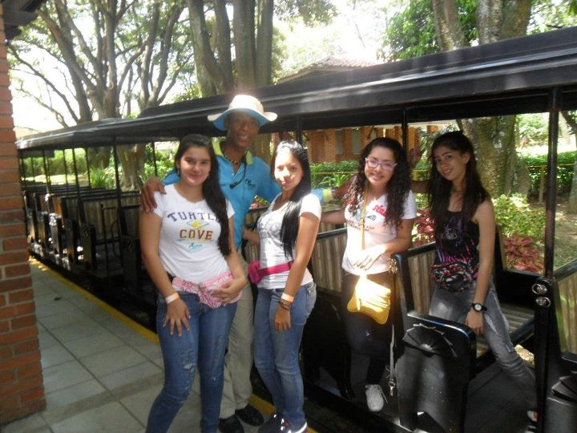
Disfrutar el tiempo es vivir el momento ♥
Nunca dejes Para mañana lo que puedes hacer hoy

Slide 4
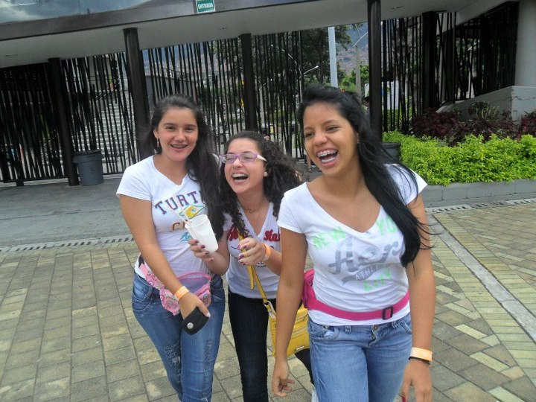
Se feliz Y yo lo seré ;)

Slide 5
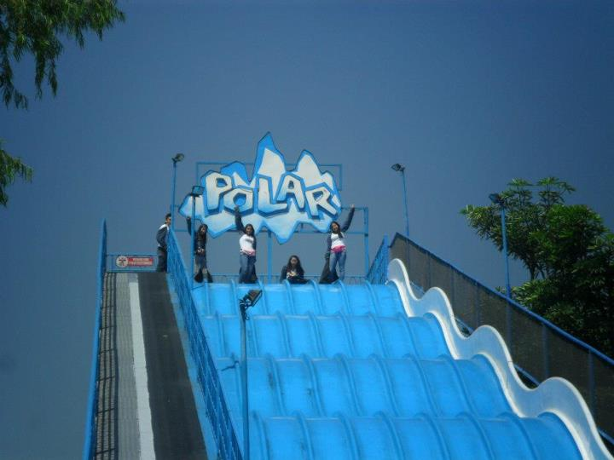
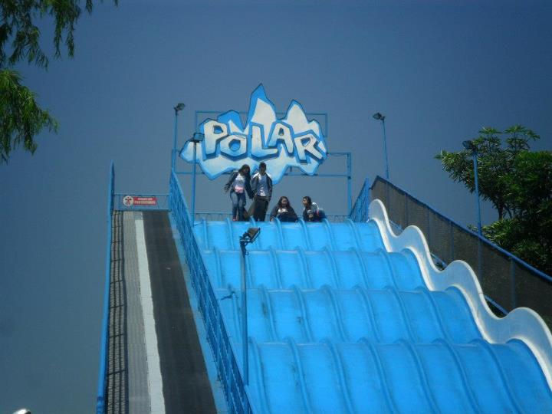

Slide 6

LA vida se encarga de recompensar lo bueno que tu haces ;)

Slide 7
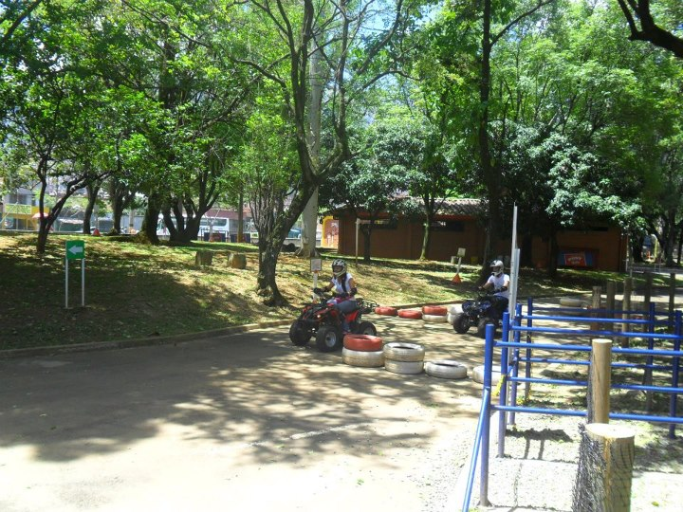
Hay Una Meta que Siempre Vas Alcanzar

Slide 8
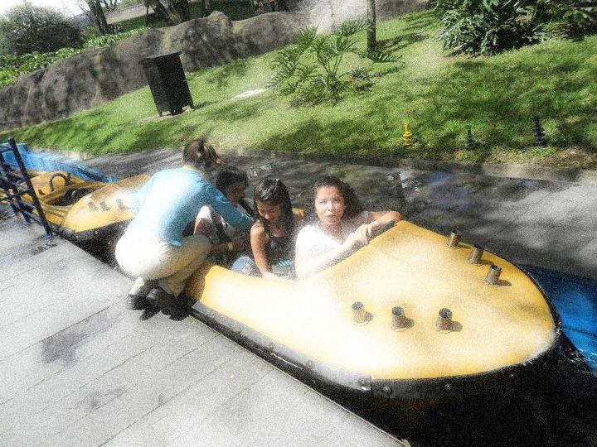

Slide 9
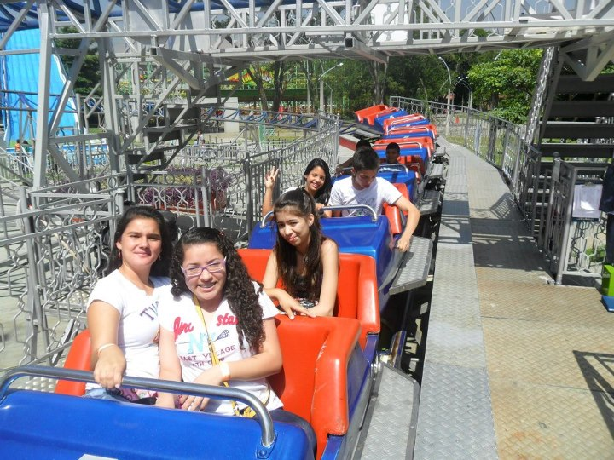

Slide 10
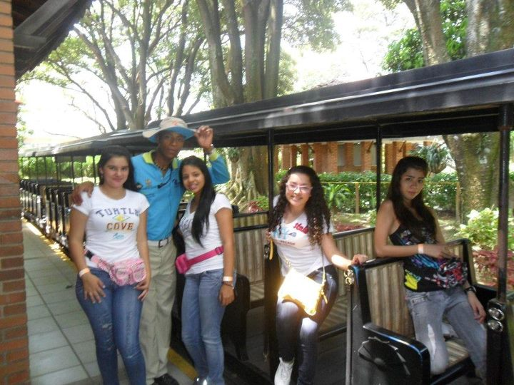
Conocer gente no es malo lo malo es no saberla tratar

Slide 11
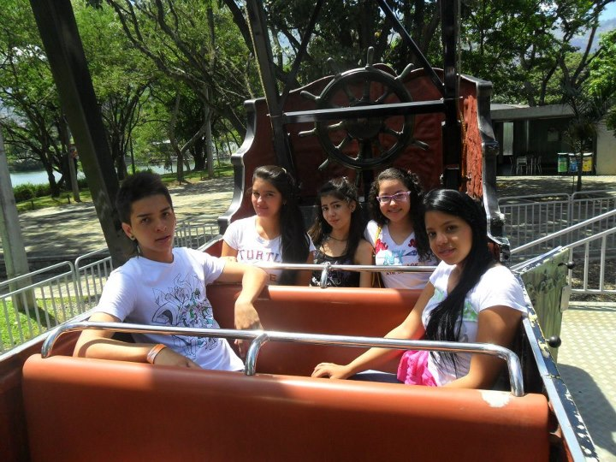

Slide 12
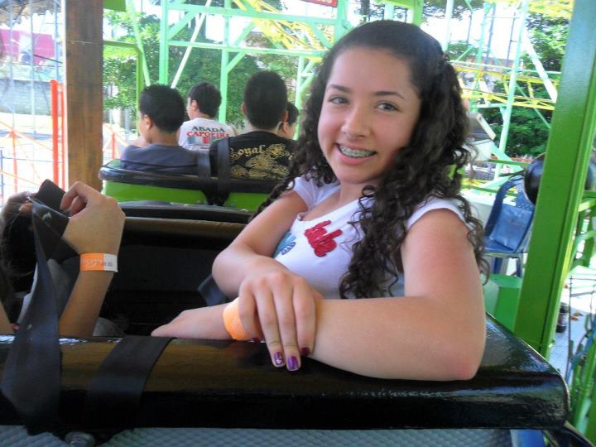
Los Momentos con Ella Son Únicos E Inigualables ♥

Slide 13
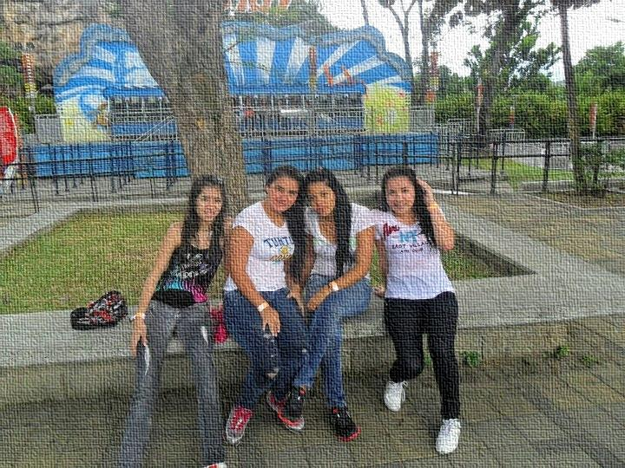

Slide 14
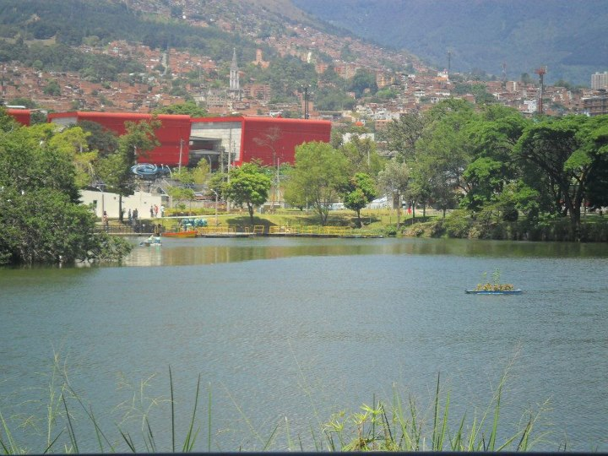

Slide 15
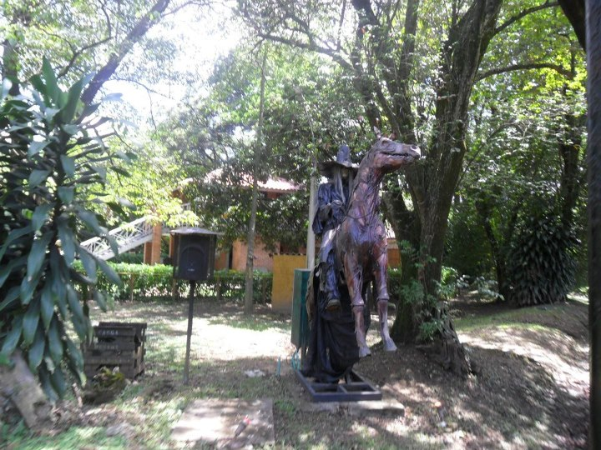

Slide 16
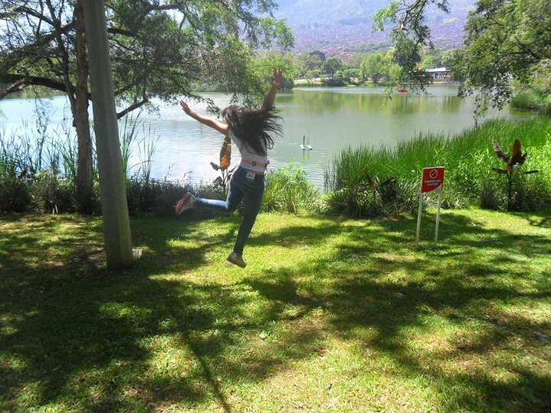

Slide 17
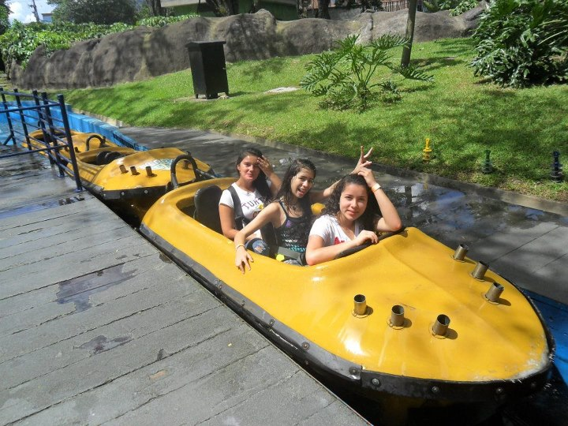

Slide 18
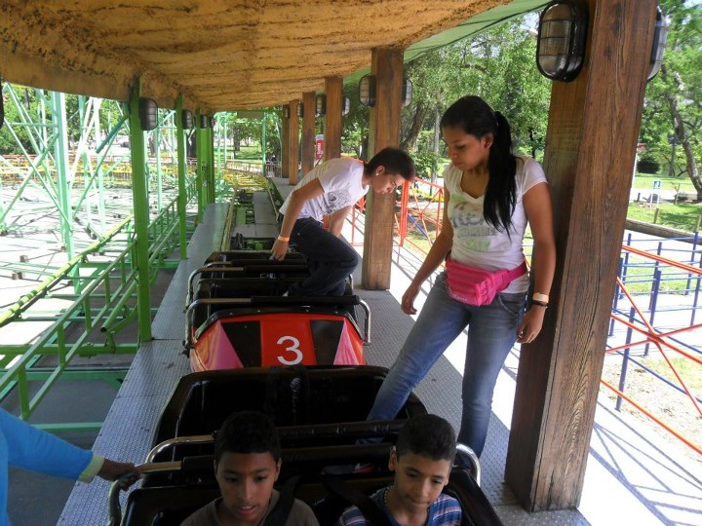

Slide 19
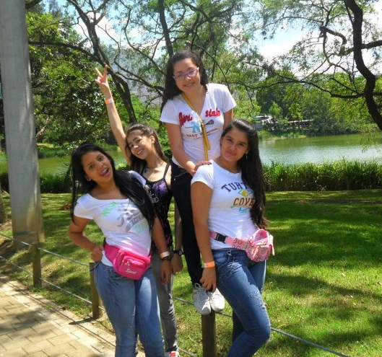
Las Amigas son con lo único que puedes contar ♥

Slide 20
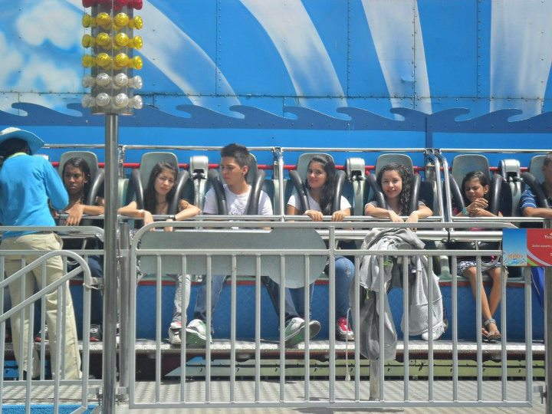

Slide 21
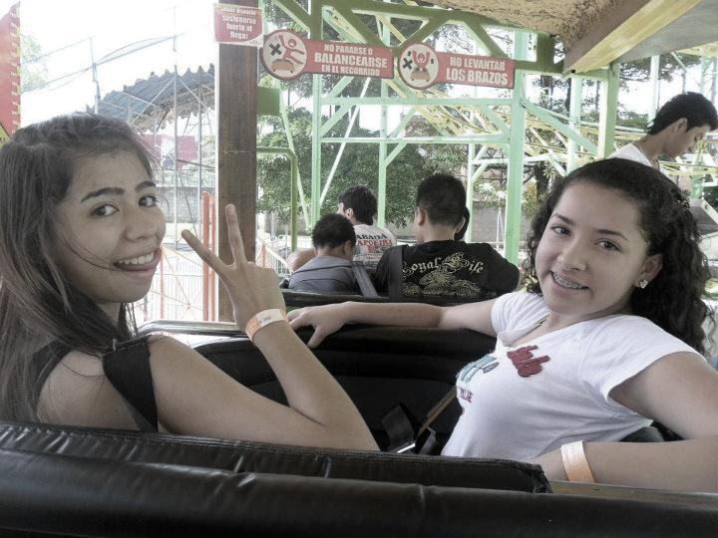

Slide 22
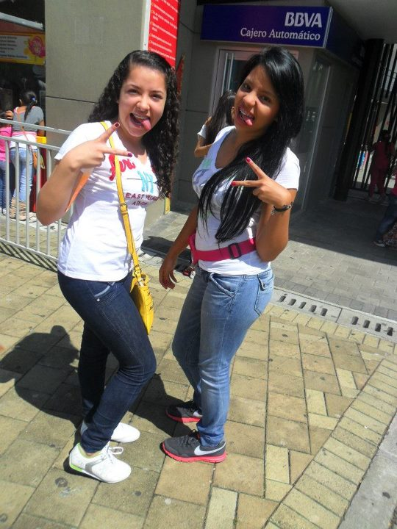
Ellas Son La Sensación del Bloque ♫♪

Slide 23
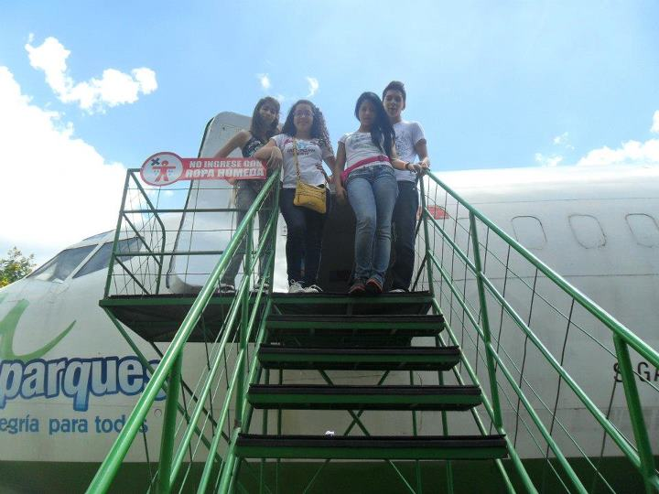

Slide 24
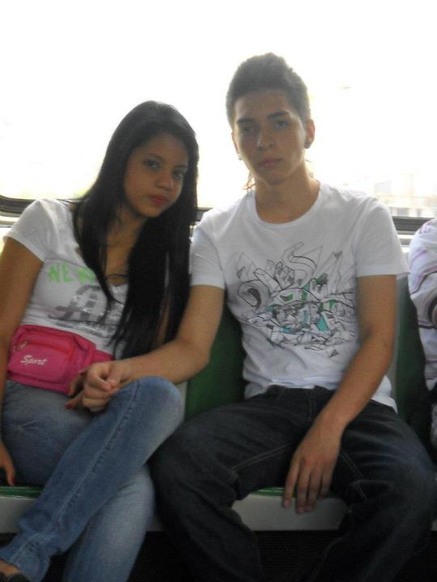
Conserva el amor y vive momento ;)

Slide 25
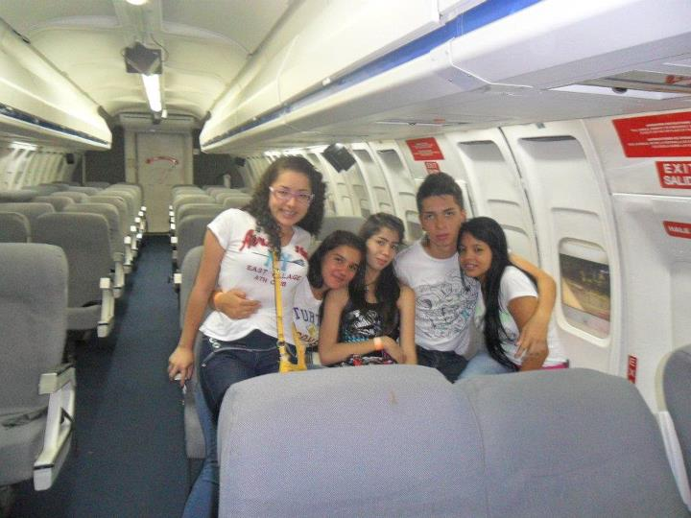

Slide 26
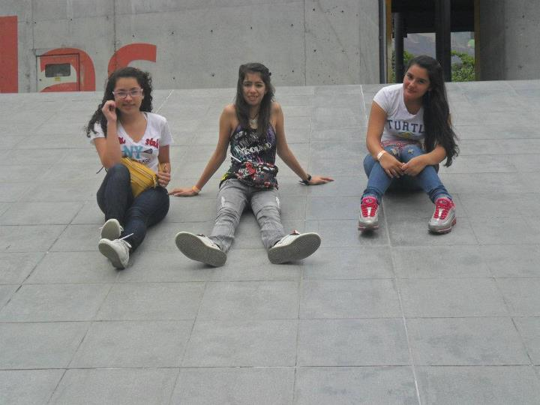

Slide 27
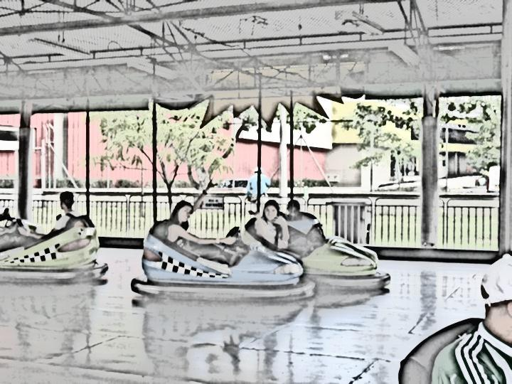

Slide 28
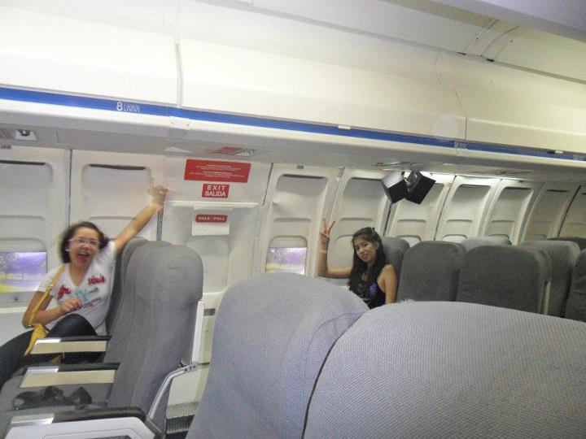

Slide 29
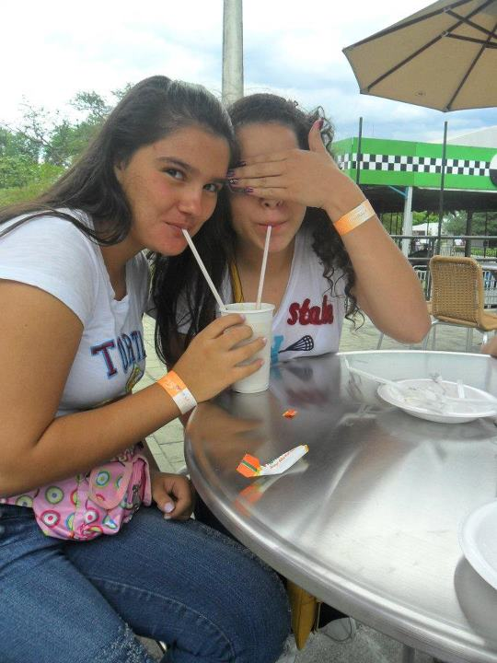
Tranquila Mi amor Ella sola mente es una amiga ♫

Slide 30
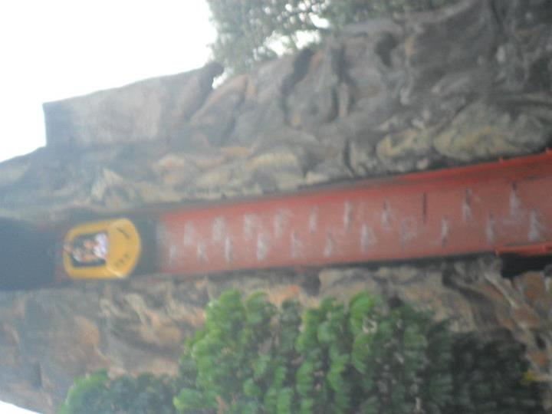

Slide 31
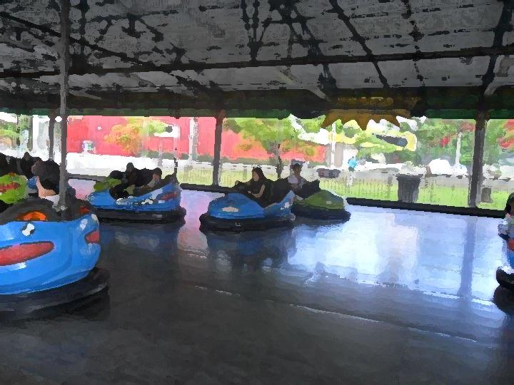

Slide 32
Todas las experiencias vividas siempre se llevan en el corazón Gracias a las personas que hicieron ese mo9mento realidad…
Mis otras amigas las llevo también en el alma En todos lo mementos es imposible estar con ellas pero mi amistad es grande y mi corazón también♥

